Slide 1
Chto to tipo subway surfers
Антон кирьянов

Slide 2
Цель:
Сделать свою крутую игру
Идея проекта:
отсутстует
Сюжет проекта:
отсутстует
cloud

Slide 3
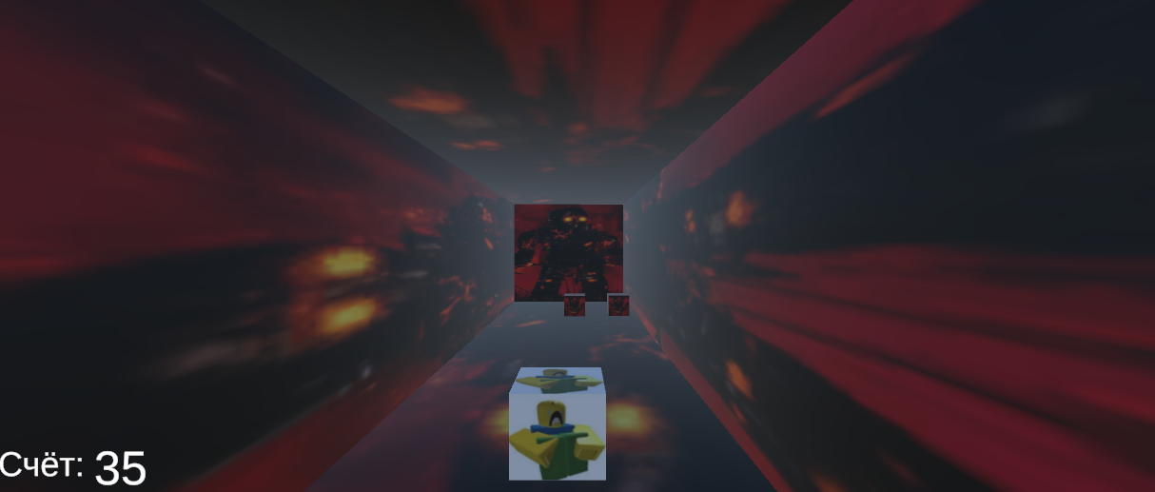
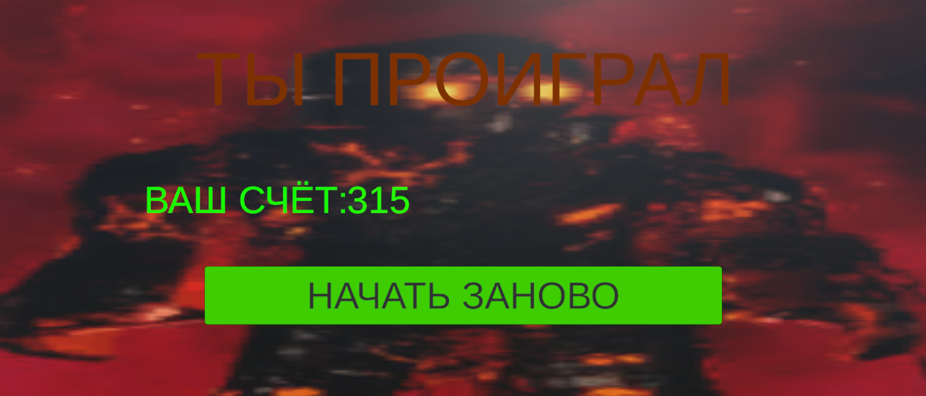
скриншоты из игры:
cloud

Slide 4
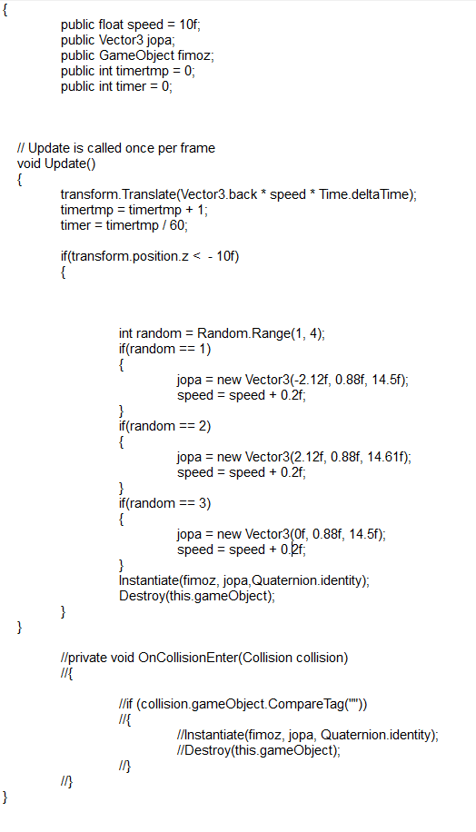
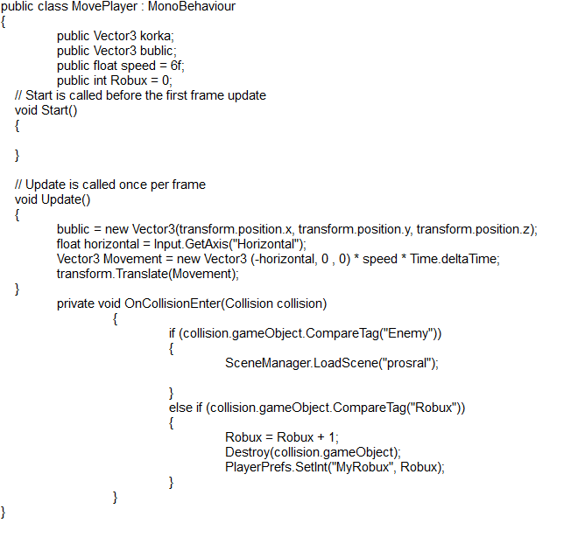
как была создана игра:
объяснение самого важного кода(движение игрока и врагов):
Игра создана с помощью редактора unity а программирование делалось через код
Объяснение кода врага (block.cs)
Скрипт block.cs отвечает за поведение врага или препятствия в игре. Враг движется по направлению к игроку — а именно вдоль отрицательной оси Z — с постоянной скоростью, заданной переменной speed. Каждый кадр его положение обновляется с помощью метода Translate, что создаёт плавное перемещение.
Кроме движения, скрипт отслеживает, когда враг покидает видимую зону (координата Z становится меньше –10). В этот момент объект уничтожается, но сразу же на замену ему создаётся новый враг — с помощью команды Instantiate. Новый враг появляется в одной из трёх случайных позиций: слева, по центру или справа. Это достигается с помощью генератора случайных чисел Random.Range(1, 4).
Важная особенность: каждый раз при появлении нового врага его скорость немного увеличивается (speed += 0.2f). Это постепенно повышает сложность игры — чем дольше игрок выживает, тем быстрее летят враги.
Таким образом, скрипт реализует систему бесконечного потока врагов с прогрессивным усложнением, что характерно для аркадных и раннер-игр.
Объяснение кода игрока (MovePlayer.cs)
Скрипт MovePlayer.cs управляет главным персонажем. Игрок может двигаться влево и вправо с помощью стандартного ввода — например, стрелок на клавиатуре. Это реализовано через функцию Input.GetAxis("Horizontal"), которая возвращает значение от –1 до 1 в зависимости от нажатой клавиши. Движение происходит плавно благодаря умножению на Time.deltaTime, что делает его независимым от частоты кадров.
Помимо перемещения, скрипт обрабатывает столкновения с другими объектами через метод OnCollisionEnter. Здесь реализованы две ключевые механики:
Столкновение с врагом (объект с тегом "Enemy") — немедленно завершает игру: загружается сцена с названием "prosral", что означает проигрыш.
Сбор игровой валюты — если игрок сталкивается с объектом, помеченным тегом "Robux", его счётчик монет увеличивается на единицу. Собранная монета исчезает (Destroy), а текущее количество сохраняется в системе PlayerPrefs под ключом "MyRobux". Это позволяет сохранять прогресс даже после закрытия игры.
Хотя в коде есть переменная bublic, которая фиксирует текущую позицию игрока, в текущей версии она не используется — возможно, это заготовка под будущие функции, например, следы или эффекты.
Код врага
←
Код игрока
-->
cloud

